Slide 1
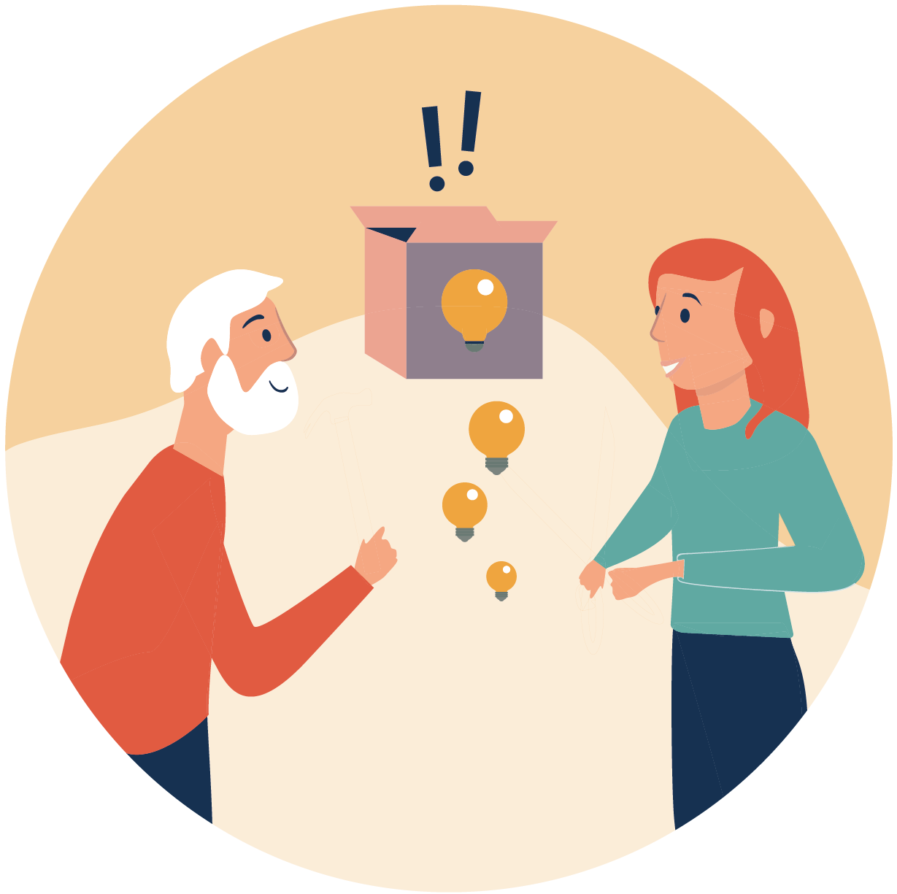
Analysere innsikt og identifisere hovedfunn
Her er en fremgangsmåte for å analysere og finne essensen i innsikten og formulere hovedfunn.
Verktøy tilknyttet Veileder for flere engasjerte seniorer i lokalmiljøet

Slide 2

Introduksjon
Analysere innsikten
For å komme fram til hovedfunn må dere analysere all innsikten dere har. Finn fram dokumentasjonen fra innsiktsaktivitetene, samle alle som har deltatt i innsiktsarbeidet og sett av ca 2 timer til en felles analyseøkt.
Det er helt avgjørende at dere samles når dere gjør dette. De som har samlet innsikten må være i samme rom, dele fra og snakke om det man har lært. Da får dere en FELLES forståelse av innsikten og det blir mye enklere å bli enige om veien videre og være samkjørte om valg dere tar.
Når vi analyse ser vi etter mønstre og sammenhenger for å trekke ut essensen, eller hovedfunn.

Slide 3
Analyse
Gruppere informasjon
Kategori
Kommunikasjon
Første steg er å sammenstille og organisere dataene som er innsamlet. Et sted å begynne er ofte å gruppere informasjonen.
Det finnes ikke én bestemt måte å sortere innsikt på. Det handler om å se etter mønstre, gruppere informasjon som gjentas og lage kategorier. For eksempel dersom tre personer har beskrevet noe av det samme, kan det tyde på at dette er noe som er verdt å følge opp videre og at det kan være en kategori. Måten man organiserer informasjon på sier noe om hvordan man tolker og forstår informasjonen, men også noe om hvilken historie man ønsker å fortelle.
Analyse kan kreve flere runder med arbeid. Det er ofte nyttig å komme tilbake til analysen etter en dag eller to.
Det er også veldig lurt å validere funnene med berørte parter. Snakk gjerne med de dere har involvert i kartleggingsarbeidet, slik at de får muligheten til å bekrefte eller justere den forståelsen dere nå sitter med.
Teknologi
Denne passer også her
Kategori
MØtested
transport
Skriv hovedpunkter fra innsikten på post-it lapper og kategoriser de på et stort ark. Se etter temaer som går igjen eller lapper som hører sammen. Plasser lappene i grupper og lag overskrifter til gruppene. Det er ikke noe rett og galt her. La lappene “snakke for seg selv”.

Slide 4
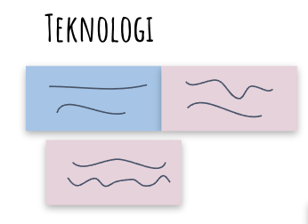
Fra analyse til hovedfunn
Når dere har kategorisert innsikten er neste steg å få essensen av det formulert som hovedfunn. Det er opp til dere å definere hva som er et hovedfunn. En aha-opplevelse for dere kan være et hovedfunn - selv om det virker selvsagt og kanskje ikke vil være et hovedfunn for andre, eller i en annen kontekst.
Ofte kan man si at et hovedfunn, en viktig læring, dannes når flere kilder peker i samme retning. For eksempel dersom tre personer har beskrevet noe av det samme, kan det tyde på at dette er noe som er verdt å følge opp videre.
Det er vanskelig og tidkrevende å dokumentere og dele møtereferater med de som var i møtet.

Slide 5
Hovedfunn
En beskrivelse av et hovedfunn er typisk en eller flere setning(er) som sier noe om essensen i vår forståelse, og beskriver gjerne dagens situasjon.
Dette støttes gjerne av et sitat, for eksempel fra en senior selv, en ansatt i kommunen eller en frivillig organisasjon. Sitatet sier noe om hvor vår forståelse kommer fra, og knytter hovedfunnet til faktiske mennesker, følelser og behov. Det kan være viktig for å sikre gjennomslag. Se eksempel til høyre.
Hovedfunnene kan senere snus til muligheter og hjelpe oss å komme opp med nye idéer til reelle behov.
Eksempel på en beskrivelse av et hovedfunn:
Det er vanskelig og tidkrevende å dokumentere og dele møtereferater med de som var i møtet.
“Systemet er vanskelig å bruke og vi føler ofte at vi lager mange dokumenter som ingen leser”
Ansatt i en bedrift

Slide 6
Arbeidsark for å hente ut essensen av innsikten
Noter ned en oppsummering av viktig læring/interessante funn. Neste steg er å koke det ned til tre hovedfunn. Lag flere sider hvis dere ønsker det.
Læring/funn
Læring/funn
Læring/funn
Læring/funn
Læring/funn
Læring/funn
Læring/funn
Læring/funn

Slide 7
Beskriv tre hovedfunn
Oppsummer innsikten deres så langt ved å formulere tre hovedfunn (eller flere hvis dere ønsker det). Poenget her er å trekke ut viktig læring som dere kan rette innsatsen mot i det videre arbeidet.
Hovedfunn 1
Hovedfunn 2
Hovedfunn 3
Beskriv hovedfunnet her.
(Bruk gjerne sitater også)
Beskriv hovedfunnet her.
Beskriv hovedfunnet her.

Slide 8
Spørsmål til refleksjon
Hvordan kan man bruke hovedfunnene for å sikre at man har en god løsning?

